Slide 1
02：開發環境安裝
及測試
講師：胡嘉璽
時間：2024年11/12月
地點：東吳大學資科系

Slide 2
2、開發環境安裝及測試
虛擬環境的重要性
miniconda安裝
linebot開發虛擬環境安裝
vscode安裝及設定

Slide 3
虛擬環境的重要性

Slide 4
什麼是虛擬環境？
以Python為例子，一學期會有很多作業
每個作業需要import的套件都不同
如果把所有套件都安裝，系統會很腫
不同的Python版本無法共存
有些程式需要固定版本的套件

Slide 5
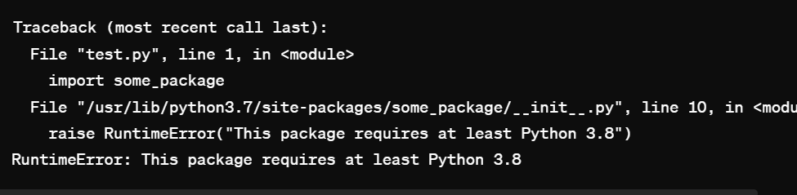
虛擬環境的重要性
不同Python的版本問題

Slide 6
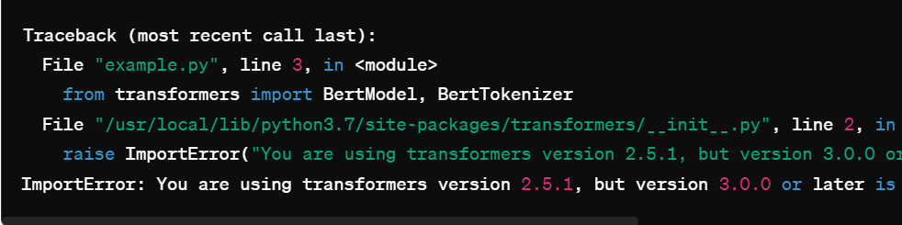
虛擬環境的重要性
不同套件版本問題

Slide 7
什麼是虛擬環境？
每寫一套程式，就建立一個環境
環境互相完全隔離，不會影響
不同環境可以有不同的Python版本
不同環境可以有同一個套件但不同版本
每個環境稱為虛擬環境
在Python中最常用的就是利用conda工具來建立虛擬環境
最常見的是Anaconda，但太擁腫
精簡版的稱為miniconda，是Anaconda大小的1/5

Slide 8
miniconda的安裝

Slide 9
miniconda的安裝
MacOS
https://github.com/joshhu/sculinebot2024/issues/1
Windows 10/11
https://github.com/joshhu/sculinebot2024/issues/3

Slide 10
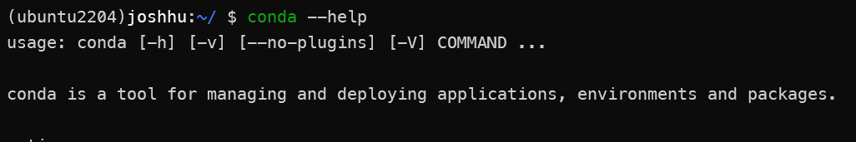
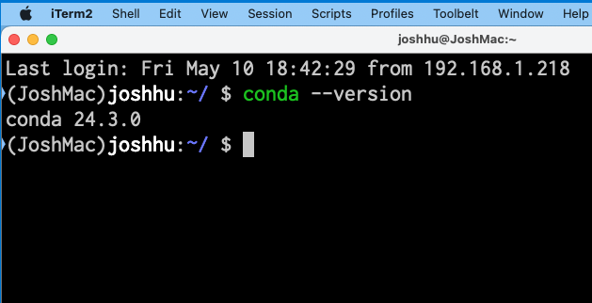
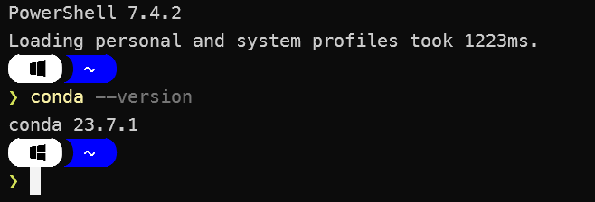
miniconda的安裝
要可以在命令列執行conda

Slide 11
Linebot開發虛擬環境安裝

Slide 12
LINEBOT開發虛擬環境安裝
MacOS
https://github.com/joshhu/sculinebot2024/issues/2
Windows 10/11
https://github.com/joshhu/sculinebot2024/issues/4

Slide 13
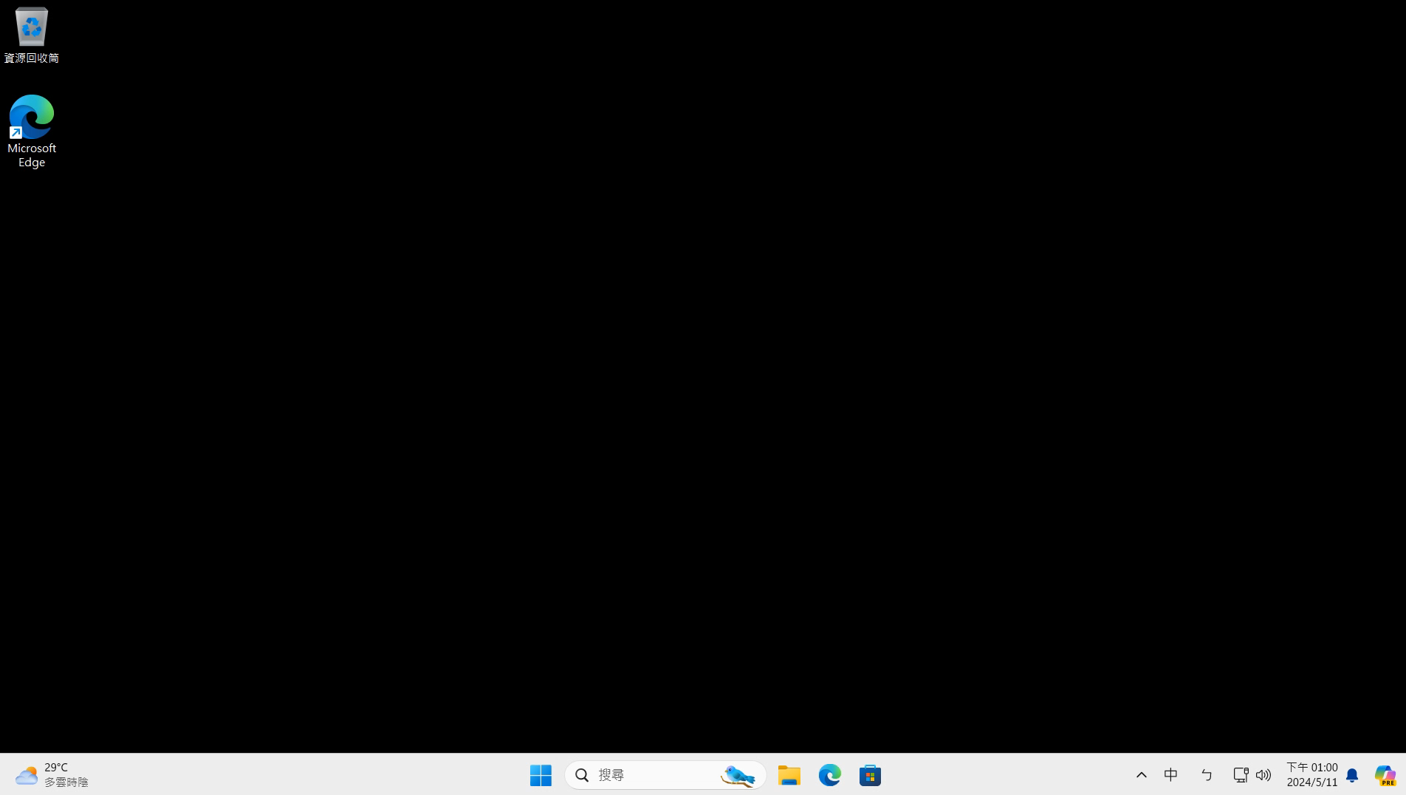
LINEBOT開發虛擬環境安裝

Slide 14
vscode的安裝及設定

Slide 15
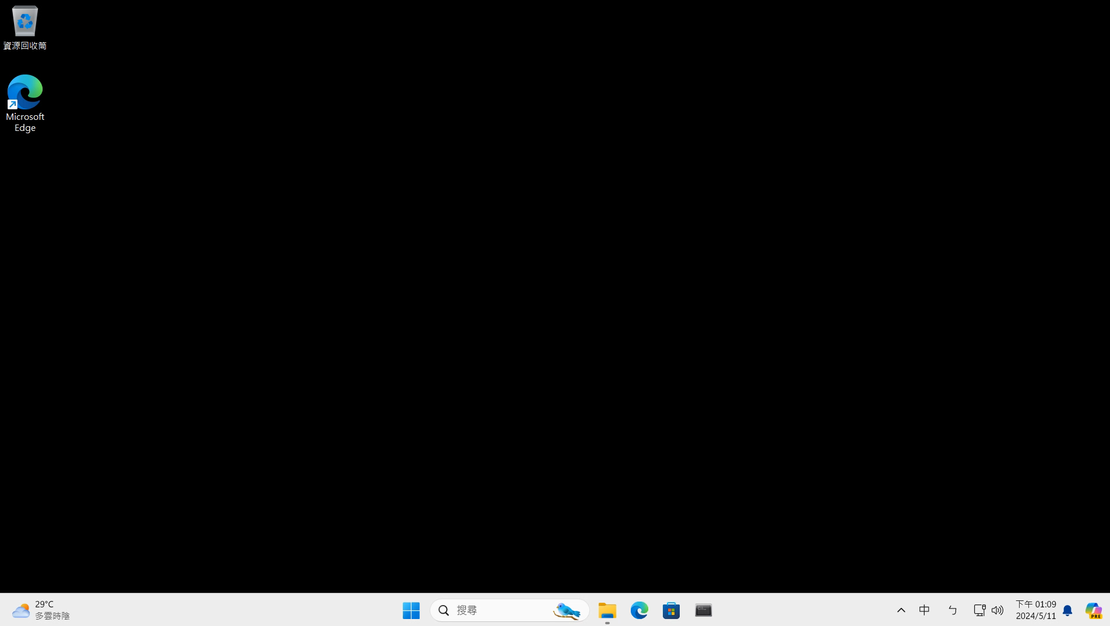
vscode的安裝

Slide 16
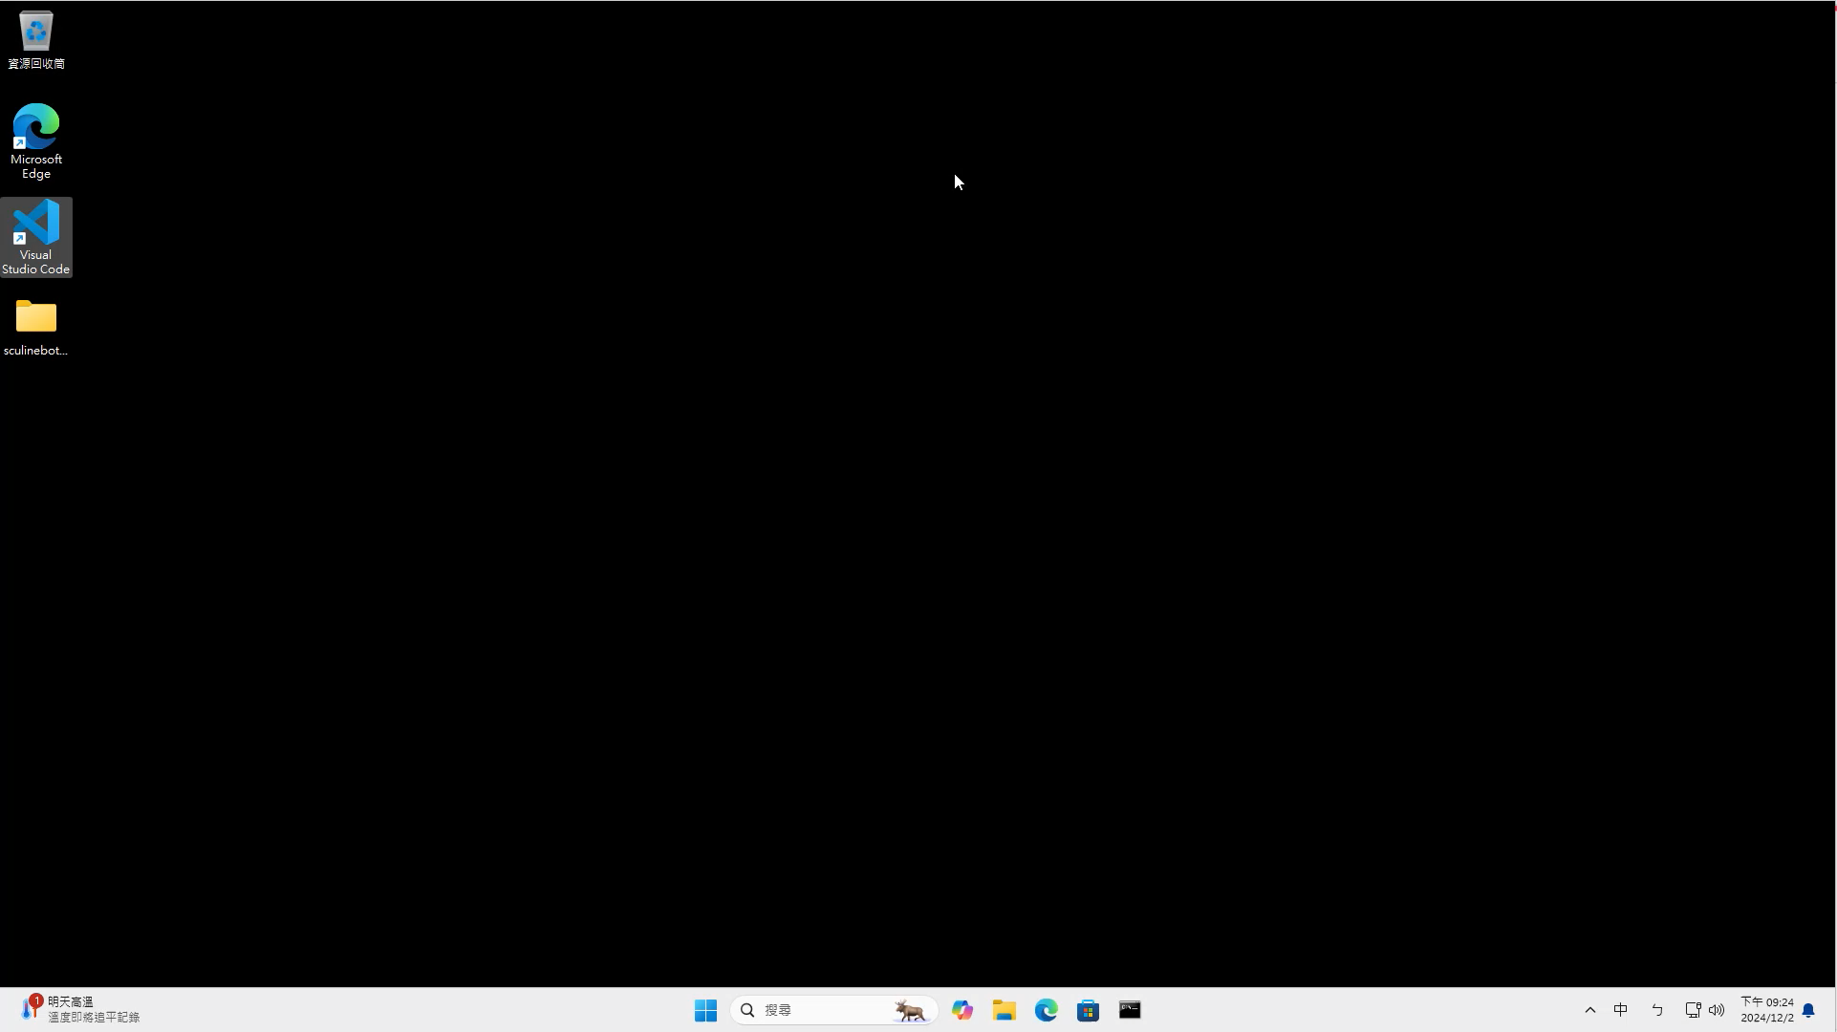
vscode外掛安裝(win)

Slide 17
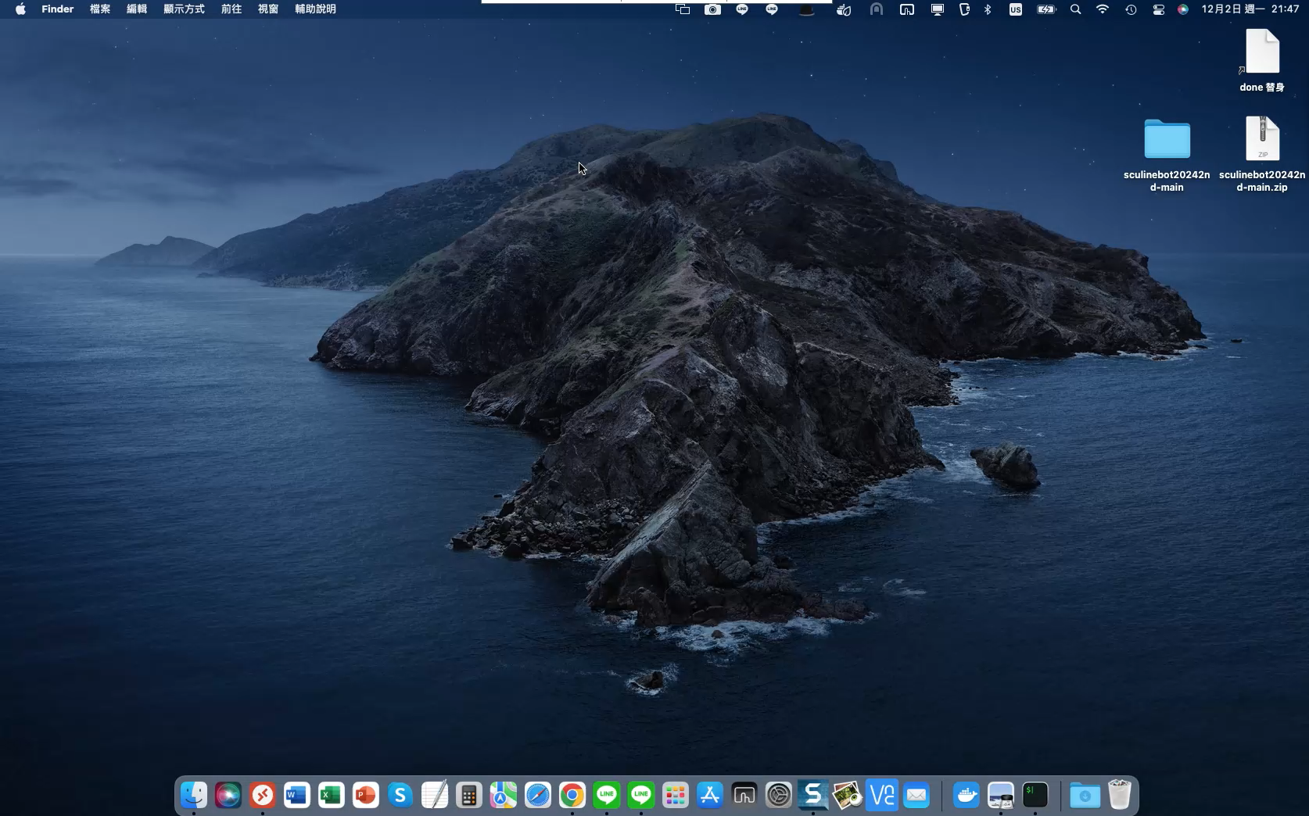
vscode外掛安裝(Mac)

Slide 18
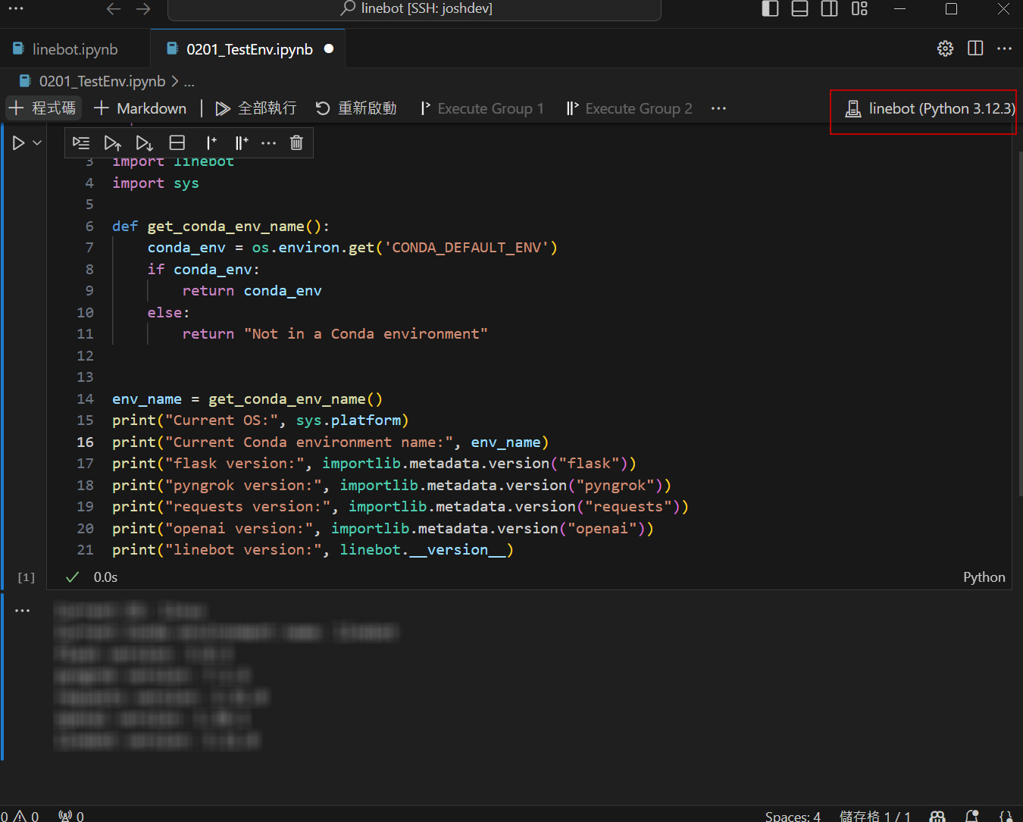
檢查所有環境安裝完成
能在vscode中正確執行0201_TestEnv.ipyny即正確完成安裝

